Slide 1
Вопросы подготовки кадров в дорожно-строительной отрасли: комплексное решение
Ефименко Дмитрий Борисович
исполняющий обязанности ректора Московского автомобильно-дорожного государственного технического университета (МАДИ)

Slide 2





КОМПЛЕКСНОЕ КАДРОВОЕ ОБЕСПЕЧЕНИЕ ТРАНСПОРТНОГО КОМПЛЕКСА
Взаимосвязь с работодателями
(поиск сотрудника по набору профессиональных навыков, требуемых для конкретных отраслей
и регионов)
Оценка и рейтингование наиболее качественных и востребованных программ и организаций
Мониторинг профессиональных знаний
и навыков, обеспечивающих связь предлагаемых программ непрерывного образования
с потребностями работодателей
Формирование личного профиля пользователя в части профессиональных навыков и знаний, полученных в процессе непрерывного образования и оптимизация образовательных маршрутов, позволяющих постоянно обновлять профессиональные навыки
Интеграционная платформа непрерывного
образования – формирование компетенций в области транспортно-дорожного комплекса
(профессиональное обучение, дополнительное образование) и набор образовательных сервисов

Slide 3

АНКЕТИРОВАНИЕ РАБОТОДАТЕЛЕЙ
И ВЫПУСКНИКОВ ПО 10-БАЛЬНОЙ СИСТЕМЕ
ОЦЕНКА ФУНКЦИОНАЛЬНЫХ КОМПЕТЕНЦИЙ ВЫПУСКНИКОВ МАДИ
ОЦЕНКА ОСНОВНЫХ ПРОФЕССИОНАЛЬНО ВАЖНЫХ КОМПЕТЕНЦИЙ, НАВЫКОВ
И ЦЕННОСТЕЙ ВЫПУСКНИКА МАДИ
знание современного состояния отрасли
(понимание в каком направлении развивается отрасль и какие ее ждут изменения)
BIM-технологии и геоинформационные технологии (информационное моделирование, изыскания и...
знание современных программных комплексов (знание программных продуктов по автоматизации проектирования и...
дорожно-строительные материалы
(знание нормативной документации, подбор смесей, испытания)
сметное дело (определение стоимости объектов
в транспортном строительстве)
строительство автомобильных дорог (управление
и организация работ по строительству, обслуживанию,...
проектирование автомобильных дорог
(проектно-конструкторские работ, экономические расчеты и т.д.,...
изыскательские компетенции (геодезические, геологические, гидрометрические)
Профессиональная честность
Социальная ответственность
Корпоративная этика
Межличностное деловое общение
Управление временем и людьми,…
Принятия решения и…
Экологическая грамотность
Цифровая грамотность
Экономическая грамотность
Профессиональные навыки
Умение работать в команде
Креативное мышление
Владение иностранными языками
Стремление к саморазвитию и…
Практические навыки
Кругозор

Slide 4


ПРИНЦИПЫ ФОРМИРОВАНИЯ ОБРАЗОВАТЕЛЬНЫХ ПРОГРАММ С УЧЕТОМ РАЗВИТИЯ ТРАНСПОРТНОГО КОМПЛЕКСА
В ходе реализации НП «БКД»
был выявлен значительный недобор проектов развития транспортного комплекса, вызванный
нехваткой специалистов соответствующей квалификации
Развитие транспортного комплекса
(появление новых технологий, развитие НТП)
Социальный сектор
(Формирование новых групп пользователей)
Профессиональная деятельность
(формирование новых субъектов
в транспортном секторе)
Формирование новых видов деятельности
ЗАДАЧИ:
Разработка программ ВО для подготовки специалистов в области развития транспортного комплекса;
Повышения качества разрабатываемых в рамках проектов развития транспортного комплекса (ИТС);
Разработка программ ДПО для специалистов с базовым образованием в области дорожного строительства, ОДД, с целью освоения компетенций необходимых для реализации показателей НП «БКД».
Формирование новых
рабочих мест
ПОЯВЛЕНИЕ НОВЫХ ПРОФЕССИЙ
Разработка/
активизация
учебных программ
РЫНОК ТРУДА
Актуализация существующих профессий
Разработка /актуализация
программ ДОП
ПОДГОТОВКА ПЕДАГОГИЧЕСКИХ КАДРОВ
РЫНОК ТРУДА

Slide 5

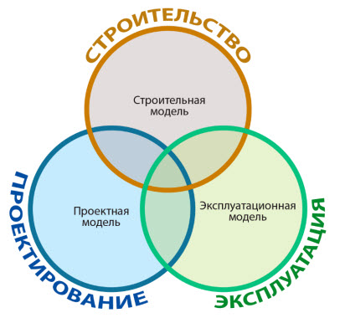
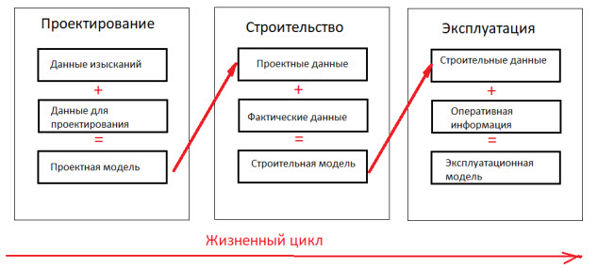



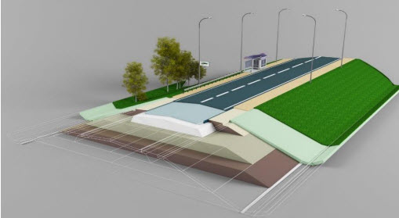

ВНЕДРЕНИЕ В ОБРАЗОВАТЕЛЬНЫЕ ПРОГРАММЫ СКВОЗНОГО ИНФОРМАЦИОННОГО МОДЕЛИРОВАНИЯ
ИЗЫСКАНИЯ
ПРОЕКТИРОВАНИЕ
СТРОИТЕЛЬСТВО
ВНЕДРЕНИЕ СО ВТОРОГО ПО ЧЕТВЕРТЫЙ КУРС СКВОЗНОГО ПРОЕКТА С ПРИМЕНЕНИЕМ ТЕХНОЛОГИИ ИНФОРМАЦИОННОГО МОДЕЛИРОВАНИЯ В УЧЕБНЫЙ ПЛАН
ЭКСПЛУАТАЦИЯ
КАПИТАЛЬНЫЙ РЕМОНТ И РЕКОНСТРУКЦИЯ

Slide 6








СТАЖИРОВКИ И ПРОФЕССИОНАЛЬНЫЕ КОНКУРСЫ
СТАЖИРОВКИ И ПОВЫШЕНИЯ КВАЛИФИКАЦИИ
ПРОФЕССИОНАЛЬНЫЕ
КОНКУРСЫ
ЦИФРОВИЗАЦИЯ
ЦИФРОВИЗАЦИЯ
СКВОЗНЫЕ ТЕХНОЛОГИИ
СКВОЗНЫЕ ТЕХНОЛОГИИ

Slide 7





УЧАСТИЕ В ПРОФЕССИОНАЛЬНЫХ ФОРУМАХ
И КОНФЕРЕНЦИЯХ
Студенты МАДИ регулярно принимают участие профильных форумах и конференциях

Slide 8

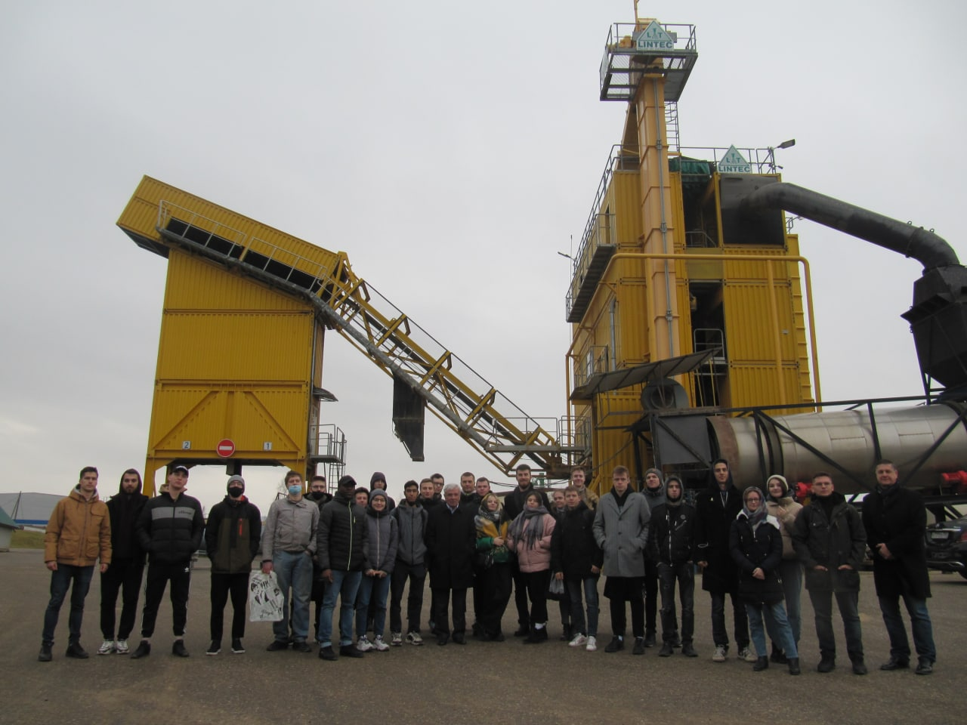



ВСТРЕЧИ С РАБОТОДАТЕЛЯМИ
И ЭКСКУРСИИ НА ПРЕДПРИЯТИЯ ОТРАСЛИ
За последний год для обучающихся МАДИ было организовано:
Более 10 экскурсий на предприятия отрасли;
Более 15 встреч с представителями предприятий отрасли.

Slide 9
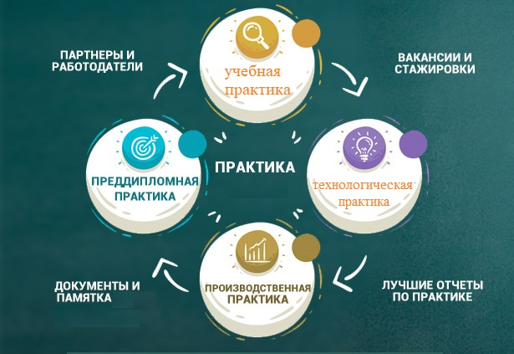
ПРОХОЖДЕНИЕ ПРОИЗВОДСТВЕНОЙ ПРАКТИКИ В ПРЕДПРИЯТИЯХ ОТРАСЛИ
В 2022 ГОДУ 95% ВСЕХ ОБУЧАЮЩИХСЯ ПРОШЛИ ПРАКТИКУ В ПРОЕКТЫХ И СТРОИТЕЛЬНЫХ ОРГАНИЗАЦИЯХ ОТРАСЛИ
10 СТУДЕНТОВ ПНИПУ И ПГАТУ ПРОШЛИ ПРАКТИКУ НА БАЗЕ МАДИ В 2022 ГОДУ
АО «ДСК «АВТОБАН»
ООО «Транстроймеханизация»
АО «Центрдорстрой»
ЗАО «Сефко»
АО «Шаховской ДСК»
ГБУ «Автомобильные дороги»
ООО «Автодор-инжиниринг»
ФКУ «Центравтомагистраль»
ГК «МОСПРОЕКТ-3»
АО «АБЗ КАПОТНЯ»
ООО «Доринжиниринг»
Министерство транспорта и дорожной инфраструктуры Московской области
ВТМ дорпроект
Международный аэропорт Шереметьево
ГК «Мосинжпроект»
ГАУ «Институт Генплана Москвы»

Slide 10

ВЗАИМОДЕЙСТВИЕ С ФОИВ И ПОДВЕДОМСТВЕННЫМИ ОРГАНИЗАЦИЯМИ
ОСВОЕНИЕ ПРОГРАММ МАГИСТРАТУРЫ СОТРУДНИКАМИ РОСАВТОДОРА И ПОДВЕДОМСТВЕННЫХ ОРГАНИЗАЦИЙ
по результатам вступительных испытаний на очную форму в магистратуру МАДИ было зачислено порядка 20 сотрудников Федерального дорожного агентства и подведомственных организаций
ЭСПЕРТИЗА ОСНОВНЫХ ПРОФЕССИОНАЛЬНЫХ ОБРАЗОВАТЕЛЬНЫХ ПРОГРАММ ПРОФЕССИОНАЛЬНЫМ СООБЩЕСТВОМ ОТРАСЛИ
По инициативе МАДИ ведется работа по экспертизе образовательных программ, учебных планов, рабочих программ дисциплин экспертами и специалистами ФДА и подведомственных организаций
ОРГАНИЗАЦИИ
ВЗАИМОДЕЙСТВИЕ
ЦЕНТРАЛЬНЫЙ АППАРАТ ФДА
ФЕДЕРАЛЬНОЕ ДОРОЖНОЕ АГЕНТСТВО
ФГБУ «РОСДОРТЕХНОЛОГИЯ»
РОСДОРНИИ
ФКУ «ЦЕНТРДОРРАЗВИТИЕ»
АССОЦИАЦИЯ ДОРОЖНОГО ОБРАЗОВАНИЯ
ФКУ «ЦЕНТРАВТОМАГИСТРАЛЬ
АССОЦИАЦИЯ ДОРОЖНОГО ОБРАЗОВАНИЯ

Slide 11

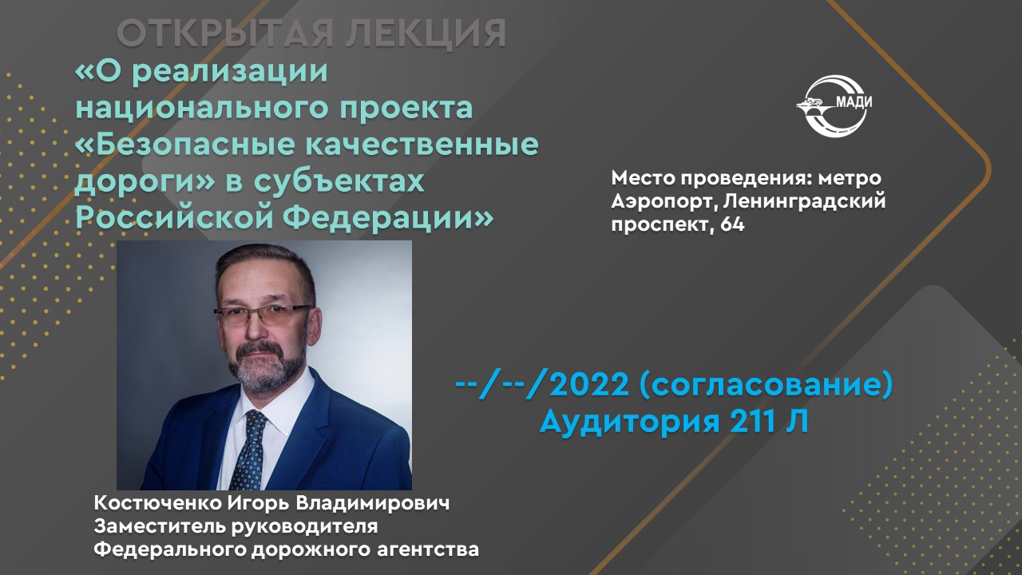
ОТКРЫТЫЕ ЛЕКЦИИ ВЕДУЩИХ СПЕЦИАЛИСТОВ ОТРАСЛИ
РЕГУЛЯРНЫЕ ОТКРЫТЫЕ ЛЕКЦИИ
для всех обучающихся МАДИ организуются открытые лекции ведущих специалистов в сфере дорожного хозяйства

Slide 12


НАУЧНАЯ ДЕЯТЕЛЬНОСТЬ ОБУЧАЮЩИХСЯ
НАУЧНЫЕ СООБЩЕСТВА, ЛАБОРАТОРИИ И ЦЕНТРЫ
для всех обучающихся МАДИ существуют возможности участвовать в научной повестке университета
НАУЧНЫЕ КОНКУРСЫ
Обучающиеся МАДИ участвуют в профильных научных конкурсах и грантах
СНО (СТУДЕНЧЕСКОЕ НАУЧНОЕ ОБЩЕСТВО)
ЦАДИ (ЦЕНТР АВТОМОБИЛЬНО-ДОРОЖНОГО ИНЖИНИРИНГА)
НИЦ МиС (НАУЧНО-ИНЖЕНЕРНЫЙ ЦЕНТР МОСТОВ И СООРУЖЕНИЙ)
ПРОФИЛЬНЫЕ ЛАБОРАТОРИИ ПРИ КАФЕДРАХ

Slide 13

ПРЕСТИЖ ДОРОЖНОЙ ПРОФЕССИИ
УСТАРЕВШЕЕ ВИДЕНИЕ ПРОФЕССИИ
к сожалению, за последние 30 дет популяризация дорожных профессий не проводилось, что привело к устаревшему пониманию дорожной отрасли среди абитуриентов и их родителей. Как следствие – низкий конкурс
ПОВЫШЕНИЕ ПРЕСТИЖА
регуляторам, образовательных организациям, специалистам отрасли предстоит огромная и продолжительная работа по повышению престижа дорожных профессий и понимания общества
МИФ, ЧТО БУДУЩЕЕ ИНЖЕНЕРА ЭТО «ЖЕЛТАЯ ЖИЛЕТКА» НА ДОРОГЕ
НАЛИЧИЕ В ОТРАСЛИ ВСЕХ СКВОЗНЫХ ТЕХНОЛОГИЙ (ЦИФРОВАЯ ГРАМОТНОСТЬ, ИСКУССТВЕННЫЙ ИНТЕЛЛЕКТ, ИНФОРМАЦИОННОЕ МОДЕЛИРОВАНИЕ, АВТОМАТИЗИРОВАННОЕ ПРОЕКТИРОВАНИЕ, ИТС, ЛАЗЕРНОЕ СКАНИРОВАНИЕ И Т.Д.)
МНЕНИЕ, ЧТО ОТРАСЛЬ УСТАРЕЛА И НЕ РАЗВИВАЕТСЯ В ЗАНИЯХ
РАЗРАБОТКА МЕР СОЦИАЛЬНОЙ ПОДДЕРЖКИ ДЛЯ СПЕЦИАЛИСТОВ ОТРАСЛИ
НАКОПЛЕННОЕ НЕГАТИВНОЕ ОТНОШЕНИЕ К СОСТОЯНИЮ ДОРОГ, А, СЛЕДОВАТЕЛЬНО, И К СПЕЦИАЛИСТАМ ОТРАСЛИ
ПОНИМАНИЕ ОБЩЕСТВА, ЧТО ДОРОЖНИК – ЭТО СОЦИАЛЬНО ВАЖНАЯ ПРОФЕССИЯ

Slide 14









ПЕРЕДОВАЯ ИНЖЕНЕРНАЯ ШКОЛА МАДИ «ТРАНСПОРТНАЯ ИНФРАСТРУКТУРА И ИНТЕЛЛЕКТУАЛЬНЫЕ ТЕХНОЛОГИИ»
ЦЕЛЬ СОЗДАНИЯ ПЕРЕДОВОЙ ИНЖЕНЕРНОЙ ШКОЛЫ МАДИ
создание национальной системы цифровых технологий для транспортного комплекса страны с обеспечением высококвалифицированными кадрами, способными эффективно выполнять государственные и бизнес задачи
НАЦИОНАЛЬНАЯ ЦЕЛЬ ДО 2027 ГОДА
>85 %
>125 тыс. пог. м
автомобильных дорог, входящих в опорную сеть,
в нормативном состоянии
мостов и путепроводов
ТЕМАТИЧЕСКИЕ НАПРАВЛЕНИЯ
транспортная инфраструктура
и уникальные сооружения
конструкционные и дорожно-строительные материалы
дорожно-строительная,
коммунальная и специальная техника
цифровая трансформация транспортного комплекса
перспективные
транспортные системы
>3 тыс. км
>110 тыс. км
дополнительное расширение дорог до 4 полос в рамках капитального ремонта
приведено в нормативное состояние
>600 млрд руб.
>1,4 тыс. км в сутки
объем замещающий импорт продукции
коммерческая скорость продвижения товаров автомобильным транспортом

Slide 15




ПРОГРАММЫ ДОПОЛНИТЕЛЬНОГО ОБРАЗОВАНИЯ
ОБРАЗОВАТЕЛЬНЫЕ РЕШЕНИЯ ДЛЯ ПОВЫШЕНИЯ КВАЛИФИКАЦИИ ПРЕПОДАВАТЕЛЕЙ
И СПЕЦИАЛИСТОВ ОТРАСЛИ
ПРОГРАММЫ
ДОПОЛНИТЕЛЬНОГО
ОБРАЗОВАНИЯ
Повышение квалификации и профессиональной переподготовки
сотрудников, развитие
универсальных компетенций
(hard, soft, cognitive, digital skills)
Очно в кампусе Университета Дистанционно на платформе Виртуальной школы
Удостоверение о повышении квалификации или профессиональной подготовки
ТРЕНИНГИ
Развитие hard skills
. Выезды в регионы
. Очный, очно-заочный, заочный форматы с применением ДОТ
. Сертификат о прохождении тренинга
ЭЛЕКТРОННЫЙ КУРС
Развитие hard и digital skills .
. Дистанционно на платформе
Виртуальной школы https://lms.madi.ru/login/index.php Обучение в удобное время 24/7
. Сертификат о прохождении курса
ТЕСТИРОВАНИЕ
Определение компетенций в
области hard, soft и digital skills
. Дистанционно на платформе Виртуальной школы
10 ПРЕПОДАВАТЕЛЕЙ ПНИПУ И ПГАТУ ПРОЙДЕТ ПОВЫШЕНИЕ КВАЛИФИКАЦИИ В МАДИ В 2022-2023 Г.Г.

Slide 16







ПРОГРАММЫ ДОПОЛНИТЕЛЬНОГО ОБРАЗОВАНИЯ
ТЕСТИРОВАНИЕ, ВЫБОР ИНДИВИДУАЛЬНОЙ ОБРАЗОВАТЕЛЬНОЙ ТРАЕКТОРИИ
ВЫБОР МОДУЛЕЙ И ПОСТРОЕНИЕ ИНДИВИДУАЛЬНОЙ ПРОГРАММЫ И ДАТ ОБУЧЕНИЯ (В ЗАВИСИМОСТИ ОТ ПРОГРАММЫ, ОБСУЖДАЕТСЯ ОТДЕЛЬНО)
РЕГИСТРАЦИЯ В «ВИРТУАЛЬНОЙ ШКОЛЕ ИПК МАДИ»
В ОЧНОМ, ОЧНО-ЗАОЧНОМ И ЗАОЧНОМ ФОРМАТАХ
(С ПРИМЕНЕНИЕМ ДОТ)
САМОСТОЯТЕЛЬНОЕ ИЗУЧЕНИЕ МАТЕРИАЛА
ОБУЧЕНИЕ В КАМПУСЕ МАДИ НА ПЛОЩАДКАХ ПАРТНЕРОВ
ВЕБИНАРЫ С ВЕДУЩИМИ СПЕЦИАЛИСТАМИ
ИТОГОВАЯ АТТЕСТАЦИЯ (ТЕСТИРОВАНИЕ,
ПРОЕКТ И ПР.)
УДОСТОВЕРЕНИЕ О ПОВЫШЕНИИ
КВАЛИФИКАЦИИ, ПРОФЕССИОНАЛЬНОЙ ПЕРЕПОДГОТОВКЕ
ИЛИ СЕРТИФИКАТ
ОБ ОБРАЗОВАНИИ
ПРОГРАММЫ ДОПОЛНИТЕЛЬНОГО
ОБРАЗОВАНИЯ

Slide 17


ПРОГРАММЫ ДОПОЛНИТЕЛЬНОГО ОБРАЗОВАНИЯ
ЭЛЕКТРОННЫЕ КУРСЫ
ВЫБОР ЭЛЕКТРОННОГО КУРСА
РЕГИСТРАЦИЯ В «ВИРТУАЛЬНОЙ ШКОЛЕ ИПК МАДИ» (ДОСТУПНА НА ВСЕХ УСТРОЙСТВАХ)
ИЗУЧЕНИЕ МАТЕРИАЛОВ
ОЦЕНКА ПРОГРЕССА И ПРОМЕЖУТОЧНОЕ ТЕСТИРОВАНИЕ
ИТОГОВОЕ ТЕСТИРОВАНИЕ
УДОСТОВЕРЕНИЕ О ПОВЫШЕНИИ КВАЛИФИКАЦИИ
ДИПЛОМ О ПРОФЕССИОНАЛЬНОЙ ПЕРЕПОДГОТОВКИ
СЕРТИФИКАТ ОБ ОБРАЗОВАНИИ
ОСОБЕННОСТИ ФОРМАТА
24 ЧАСА

Slide 18




ПРОГРАММЫ ДОПОЛНИТЕЛЬНОГО ОБРАЗОВАНИЯ
ТЕСТИРОВАНИЕ
ВЫБОР НАПРАВЛЕНИЯ (ПРОФЕССИОНАЛЬНОЙ ДЕЯТЕЛЬНОСТИ)
РЕГИСТРАЦИЯ В «ВИРТУАЛЬНОЙ ШКОЛЕ И ПК МАДИ» (ДОСТУПНА НА ВСЕХ УСТРОЙСТВАХ)
ПРОХОЖДЕНИЕ ТЕСТИРОВАНИЯ
ОЦЕНКА ПРОГРЕССА И РЕКОМЕНДАЦИИ
КОМПЕТЕНТНОСТНАЯ КАРТА

Slide 19
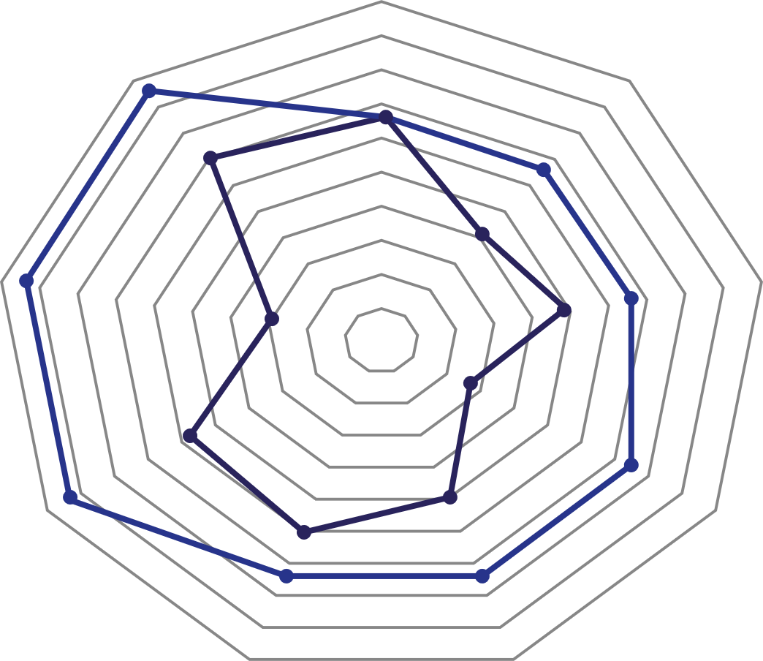
ПРОГРАММЫ ДОПОЛНИТЕЛЬНОГО ОБРАЗОВАНИЯ
КОМПЕТЕНТНОСТНАЯ КАРТА
Иванов И. И.
Пороговые значения
Компетенции основных
технологических операций
по строительству земляного полотна,
дорожных одежд, систем
водоотведения, элементов...
Компетенции в области
государственного строительного
надзора и строительного контроля
Компетенции нормативные
документы системы менеджмента
качества производства
дорожно-строительных работ
Компетенции в области охраны
труда и техники безопасности
при строительстве искусственных
сооружений
Компетенции методы и приборы
контроля качества строительства
земляного полотна, дорожной
одежды, систем водоотведения,
элементов обустройства дороги и...
Компетенции в области
технологического производства
работ при строительстве
искусственных сооружений
На автомобильных дорогах
Компетенции в области контроля
сроков выполнения строительно-
монтажных работ
Компетенции в области организации подготовки и ведении документации, необходимой для сдачи заказчику и оплаты
выполненных работ
Компетенции в области
критической оценки объемов
и степени проработки рабочей
документации

Slide 20
Этапы разработки/актуализации образовательных стандартов с учетом спроса
отрасли на специалистов транспортного комплекса (на примере НП «БКД)
Формирования перечня рыночных областей – с учетом отраслевого спроса на специалистов транспортного комплекса
Формирование перечня областей профессиональной деятельности, с учетом тенденции появления новых, а также актуализации существующих профессий (в рамках НП «БКД»)
Формирование перечня компетенций к профессиям, освоение которых необходимо для реализации НП «БКД»
Разработка/актуализация образовательных стандартов по специальностям (направлениям) подготовки, актуализированных для транспортного комплекса (ИТС, рынка Автонет)
Формирования перечня профессий транспортного комплекса (для НП «БКД»)
Формирования примерных образовательных программ по всем уровням образования (СПО, ВО и ДПО)
Разработка профессиональных стандартов для профессий НП «БКД»
Формирования требований к квалификациями профессий транспортного комплекса (НП «БКД»)

Slide 21
БЛАГОДАРЮ ЗА ВНИМАНИЕ

